Slide 1











Chủ đề 4: Điều em cần biết
Môn: Tiếng Việt
Notes:
更多模板请关注：https://haosc.taobao.com

Slide 2

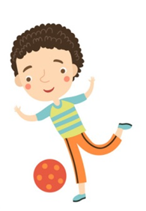


Ôn và khởi động

Slide 3
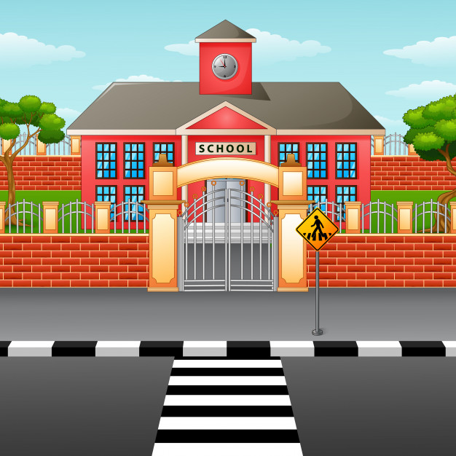
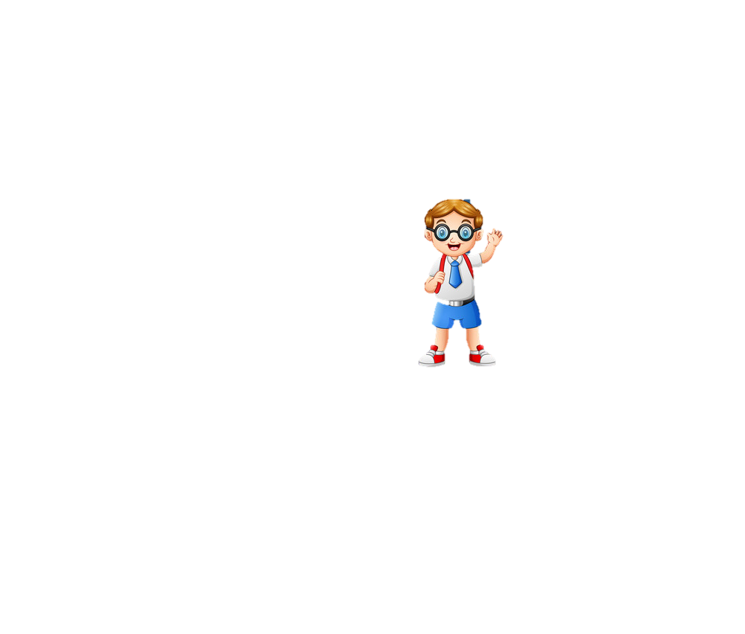



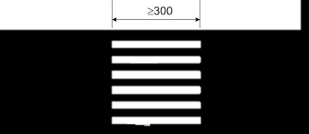
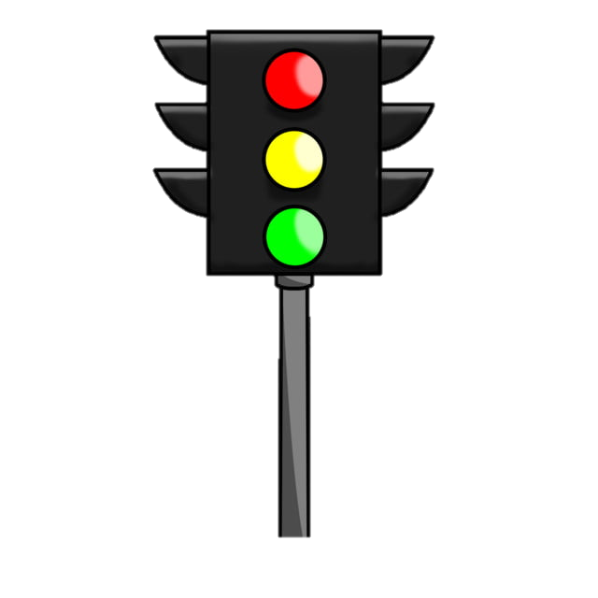
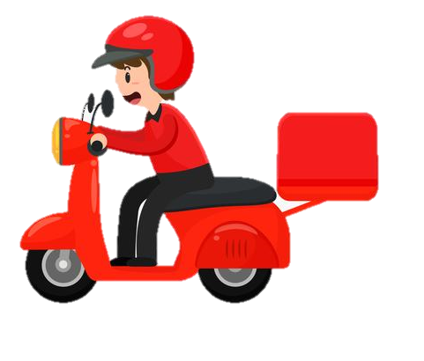
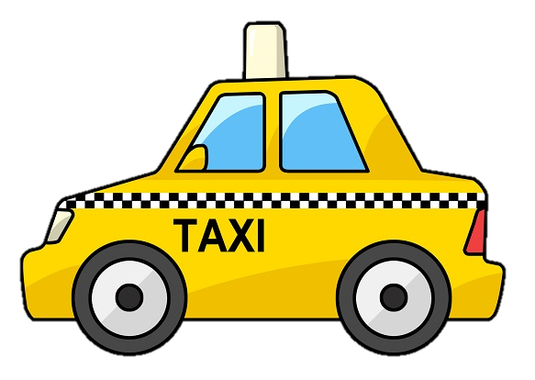
Bài mới
1
2
3

Slide 4
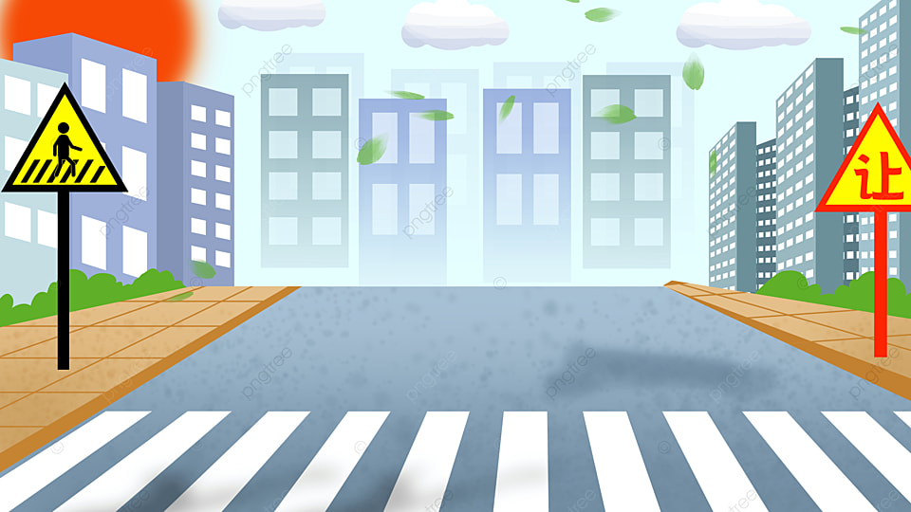
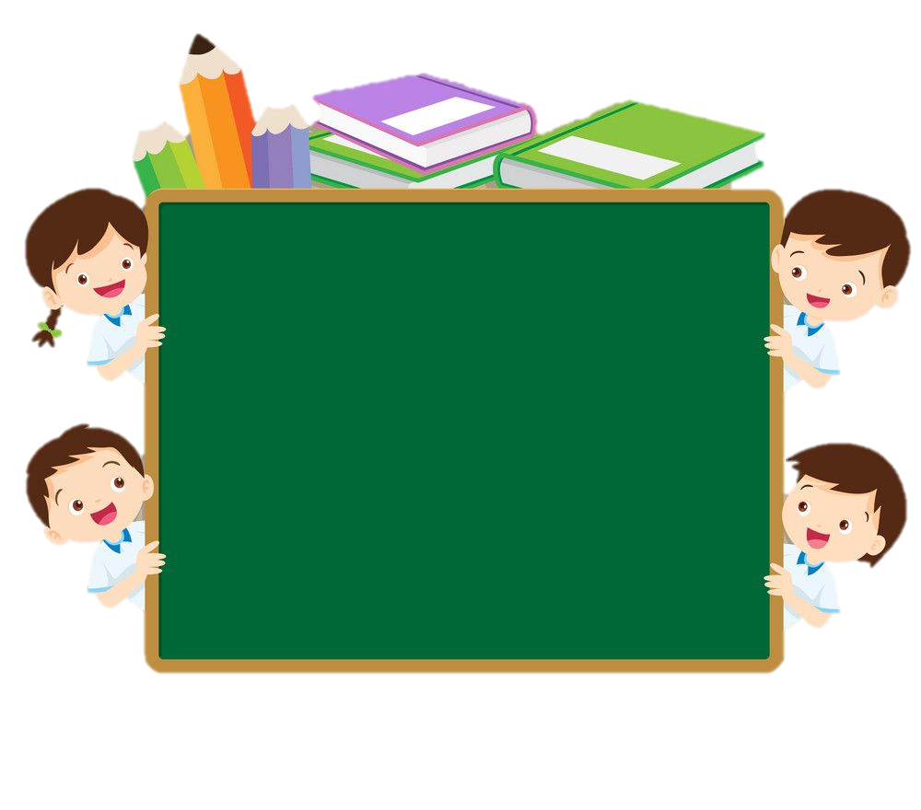
Đọc đoạn 1 bài:
Trước khi đi kiếm cỏ, dê mẹ đã dặn đàn dê con điều gì?
Trở về

Slide 5
Khi sói đến gõ cửa và giả giọng dê mẹ, đàn dê con đã làm gì?
Trở về

Slide 6
Qua câu chuyện, em thấy đàn dê con có tính tốt gì mà em nên học tập?
Trở về

Slide 7
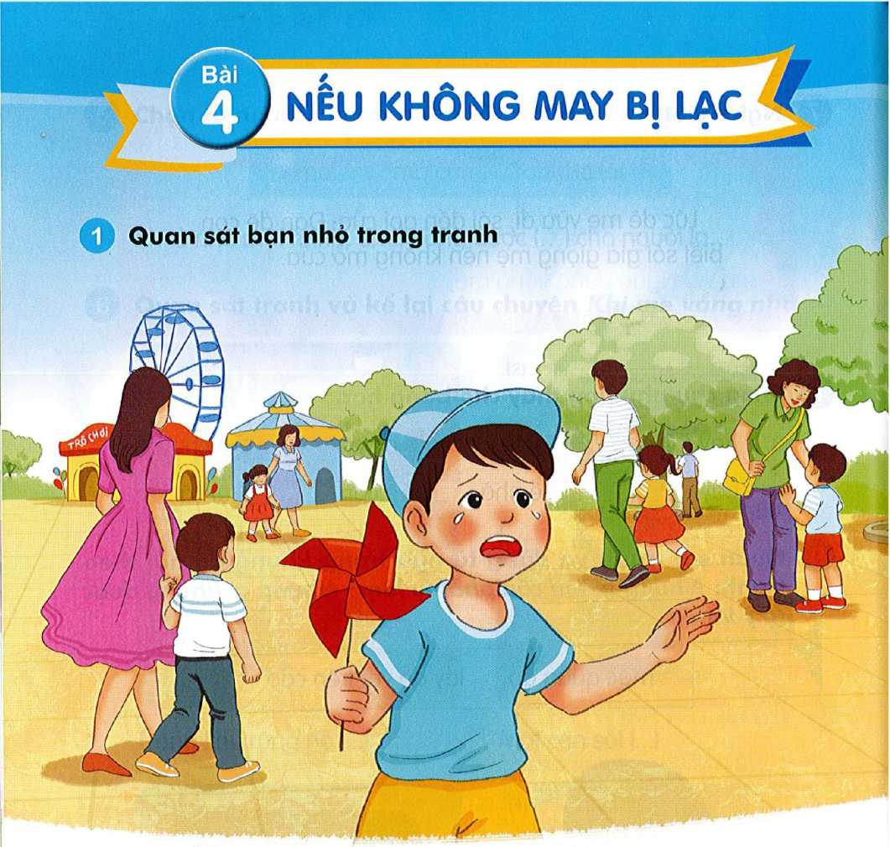
1. Quan sát bạn nhỏ trong tranh
b. Nếu gặp phải trường hợp như bạn nhỏ, em sẽ làm gì?
a. Bạn nhỏ đang ở đâu? Vì sao bạn ấy khóc?

Slide 8


2
Đọc

Slide 9
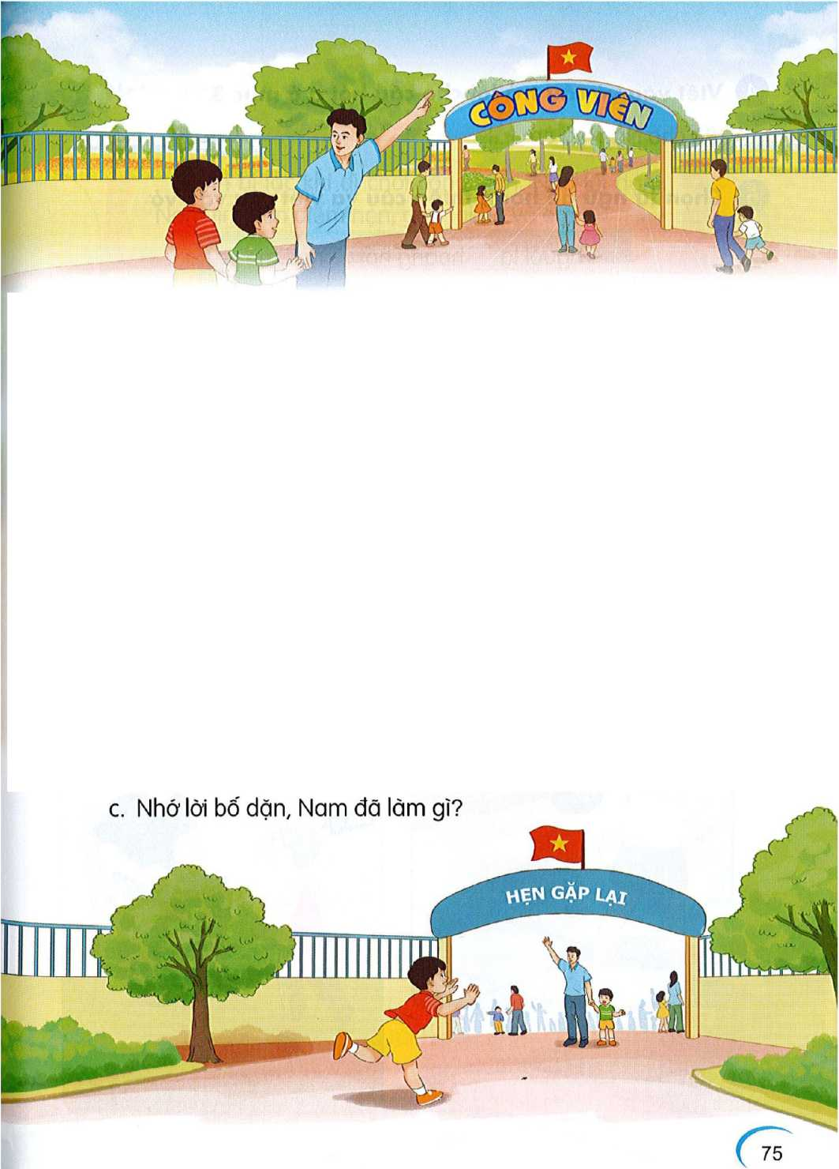
Công viên đẹp quá. Nam cứ mài mê xem hết chỗ này đến chỗ khác. Lúc ngoảnh lại thì không thốy bố và em đâu. Nam vừa chạy tìm vừa gọi “Bố ơi! Bố ơi!”. Hoảng hốt, Nam suýt khóc. Chợt Nam nhìn thấy tấm biển "Lối ra cổng". Nhớ lời bố dặn, Nam đi theo hướng tấm biển chỉ đường. “A, lá cờ kia rồi!”. Nam mừng rỡ khi thấy bố và em đang chờ ở đó.
( Theo Phạm Thị Thuý - Tuấn Hiển)
Nếu không may bị lạc
Sáng chủ nhật, bố cho Nam và em đi công viên. Công viên đông như hội. Khi vào cổng, bố dặn: "Các con cẩn thận kẻo bị lạc. Nếu không may bị lạc, các con nhớ đi ra cổng nãy. Nhìn kìa, trên cổng có lá cờ rất to"..

Slide 10
Nếu không may bị lạc
Sáng chủ nhật, bố cho Nam và em đi công viên. Công viên đông như hội. Khi vào cổng, bố dặn: "Các con cẩn thận kẻo bị lạc. Nếu không may bị lạc, các con nhớ đi ra cổng này. Nhìn kìa, trên cổng có lá cờ rất to".
Công viên đẹp quá. Nam cứ mải mê xem hết chỗ này đến chỗ khác. Lúc ngoảnh lại thì không thấy bố và em đâu. Nam vừa chạy tìm vừa gọi “Bố ơi! Bố ơi!”. Hoảng hốt, Nam suýt khóc. Chợt Nam nhìn thấy tấm biển "Lối ra cổng". Nhớ lời bố dặn, Nam đi theo hướng tấm biển chỉ đường. “A, lá cờ kia rồi!”. Nam mừng rỡ khi thấy bố và em đang chờ ở đó.
(Theo Phạm Thị Thúy- Tuấn Hiển)
oanh

Slide 11
oanh
ngoảnh
khoanh tay
mới toanh

Slide 12
Nếu không may bị lạc
Sáng chủ nhật, bố cho Nam và em đi công viên. Công viên đông như hội. Khi vào cổng, bố dặn: "Các con cẩn thận kẻo bị lạc. Nếu không may bị lạc, các con nhớ đi ra cổng này. Nhìn kìa, trên cổng có lá cờ rất to".
Công viên đẹp quá. Nam cứ mải mê xem hết chỗ này đến chỗ khác. Lúc ngoảnh lại thì không thấy bố và em đâu. Nam vừa chạy tìm vừa gọi “Bố ơi! Bố ơi!”. Hoảng hốt, Nam suýt khóc. Chợt Nam nhìn thấy tấm biển "Lối ra cổng". Nhớ lời bố dặn, Nam đi theo hướng tấm biển chỉ đường. “A, lá cờ kia rồi!”. Nam mừng rỡ khi thấy bố và em đang chờ ở đó.
(Theo Phạm Thị Thúy- Tuấn Hiển)
oanh

Slide 13
Nếu không may bị lạc
Sáng chủ nhật, bố cho Nam và em đi công viên. Công viên đông như hội. Khi vào cổng, bố dặn: "Các con cẩn thận kẻo bị lạc. Nếu không may bị lạc, các con nhớ đi ra cổng này. Nhìn kìa, trên cổng có lá cờ rất to".
Công viên đẹp quá. Nam cứ mải mê xem hết chỗ này đến chỗ khác. Lúc ngoảnh lại thì không thấy bố và em đâu. Nam vừa chạy tìm vừa gọi “Bố ơi! Bố ơi!”. Hoảng hốt, Nam suýt khóc. Chợt Nam nhìn thấy tấm biển "Lối ra cổng". Nhớ lời bố dặn, Nam đi theo hướng tấm biển chỉ đường. “A, lá cờ kia rồi!”. Nam mừng rỡ khi thấy bố và em đang chờ ở đó.
(Theo Phạm Thị Thúy- Tuấn Hiển)
1
2
3
4
5
6
7
8
9
10
11
12
13
14

Slide 14
Sáng chủ nhật, bố cho Nam và em đi công viên.
Nam cứ mải mê xem hết chỗ này đến chỗ khác.
Nam vừa chạy tìm vừa gọi “Bố ơi! Bố ơi!”.

Slide 15
Nếu không may bị lạc
Sáng chủ nhật, bố cho Nam và em đi công viên. Công viên đông như hội. Khi vào cổng, bố dặn: "Các con cẩn thận kẻo bị lạc. Nếu không may bị lạc, các con nhớ đi ra cổng này. Nhìn kìa, trên cổng có lá cờ rất to".
Công viên đẹp quá. Nam cứ mải mê xem hết chỗ này đến chỗ khác. Lúc ngoảnh lại thì không thấy bố và em đâu. Nam vừa chạy tìm vừa gọi “Bố ơi! Bố ơi!”. Hoảng hốt, Nam suýt khóc. Chợt Nam nhìn thấy tấm biển "Lối ra cổng". Nhớ lời bố dặn, Nam đi theo hướng tấm biển chỉ đường. “A, lá cờ kia rồi!”. Nam mừng rỡ khi thấy bố và em đang chờ ở đó.
(Theo Phạm Thị Thúy- Tuấn Hiển)
1
2
3
4
5
6
7
8
9
10
11
12
13
14

Slide 16
Nếu không may bị lạc
Sáng chủ nhật, bố cho Nam và em đi công viên. Công viên đông như hội. Khi vào cổng, bố dặn: "Các con cẩn thận kẻo bị lạc. Nếu không may bị lạc, các con nhớ đi ra cổng này. Nhìn kìa, trên cổng có lá cờ rất to".
Công viên đẹp quá. Nam cứ mải mê xem hết chỗ này đến chỗ khác. Lúc ngoảnh lại thì không thấy bố và em đâu. Nam vừa chạy tìm vừa gọi “Bố ơi! Bố ơi!”. Hoảng hốt, Nam suýt khóc. Chợt Nam nhìn thấy tấm biển "Lối ra cổng". Nhớ lời bố dặn, Nam đi theo hướng tấm biển chỉ đường. “A, lá cờ kia rồi!”. Nam mừng rỡ khi thấy bố và em đang chờ ở đó.
(Theo Phạm Thị Thúy- Tuấn Hiển)
1
2

Slide 17
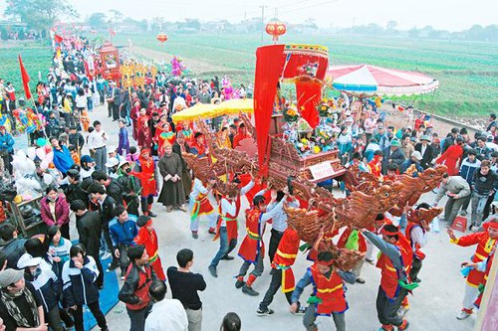
Nếu không may bị lạc
Sáng chủ nhật, bố cho Nam và em đi công viên. Công viên đông như hội. Khi vào cổng, bố dặn: "Các con cẩn thận kẻo bị lạc. Nếu không may bị lạc, các con nhớ đi ra cổng này. Nhìn kìa, trên cổng có lá cờ rất to".
1
Đông như hội: rất nhiều người

Slide 18
Nếu không may bị lạc
Công viên đẹp quá. Nam cứ mải mê xem hết chỗ này đến chỗ khác. Lúc ngoảnh lại thì không thấy bố và em đâu. Nam vừa chạy tìm vừa gọi “Bố ơi! Bố ơi!”. Hoảng hốt, Nam suýt khóc. Chợt Nam nhìn thấy tấm biển "Lối ra cổng". Nhớ lời bố dặn, Nam đi theo hướng tấm biển chỉ đường. “A, lá cờ kia rồi!”. Nam mừng rỡ khi thấy bố và em đang chờ ở đó.
(Theo Phạm Thị Thúy- Tuấn Hiển)
2
mải mê: tập trung cao vào việc xem đến mức không còn biết gì đến xung quanh.
ngoảnh lại: quay đầu nhìn về phía sau lưng mình.

Slide 19
Nếu không may bị lạc
Sáng chủ nhật, bố cho Nam và em đi công viên. Công viên đông như hội. Khi vào cổng, bố dặn: "Các con cẩn thận kẻo bị lạc. Nếu không may bị lạc, các con nhớ đi ra cổng này. Nhìn kìa, trên cổng có lá cờ rất to".
Công viên đẹp quá. Nam cứ mải mê xem hết chỗ này đến chỗ khác. Lúc ngoảnh lợi thì không thấy bố và em đâu. Nam vừa chạy tìm vừa gọi “Bố ơi! Bố ơi!”. Hoảng hốt, Nam suýt khóc. Chợt Nam nhìn thấy tấm biển "Lối ra cổng". Nhớ lời bố dặn, Nam đi theo hướng tấm biển chỉ đường. “A, lá cờ kia rồi!”. Nam mừng rỡ khi thấy bố và em đang chờ ở đó.
(Theo Phạm Thị Thúy- Tuấn Hiển)
1
2

Slide 20
3
Trả lời
câu hỏi

Slide 21
a. Bố cho Nam và em đi đâu chơi?
b. Khi vào cổng, bố dặn hai anh em Nam thế nào?
c. Nhớ lời bố dặn, Nam đã làm gì?

Slide 22
a. Bố cho Nam và em đi đâu chơi?
Bố cho Nam và em đi chơi ở công viên.
b. Khi vào cổng, bố dặn hai anh em Nam thế nào?
Khi vào cổng, bố dặn hai anh em Nam nếu không may bị lạc thì nhớ đi ra cổng có lá cờ.
c. Nhớ lời bố dặn, Nam đã làm gì?
Nhớ lời bố dặn, Nam đi theo hướng tấm biển chỉ đường để đi ra cổng.

Slide 23
4
Viết vào vở

Slide 24
Viết câu trả lời cho câu hỏi a ở mục 3
Bố cho Nam và em
(…).
đi chơi ở công viên.

Slide 25
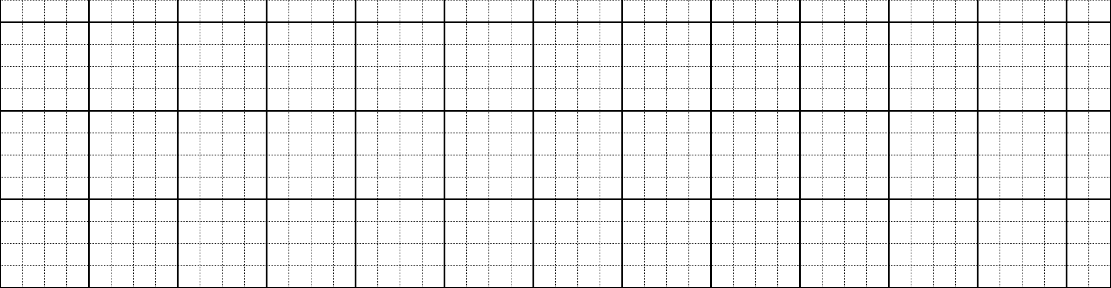
Bố cho Nam và em đi chơi ở công viên.

Slide 26
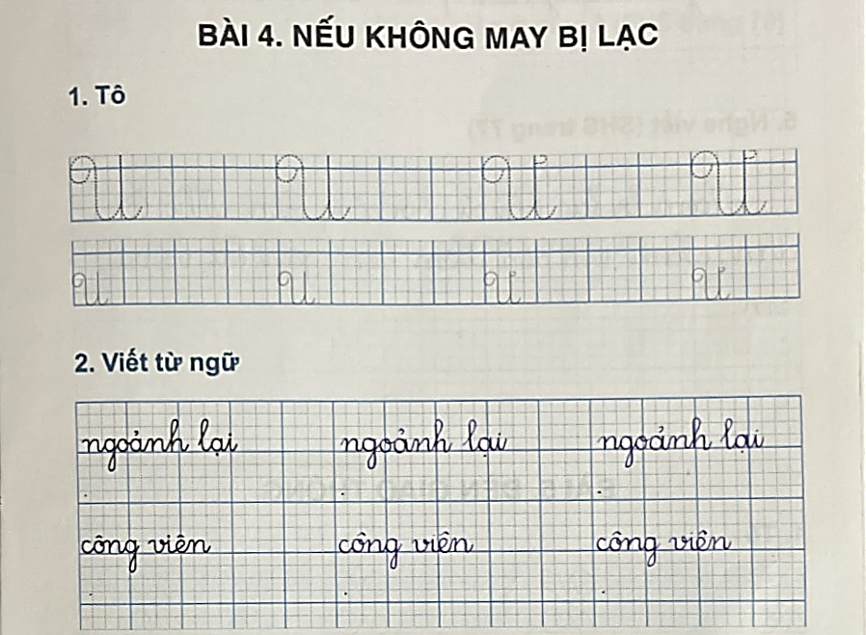

Slide 27
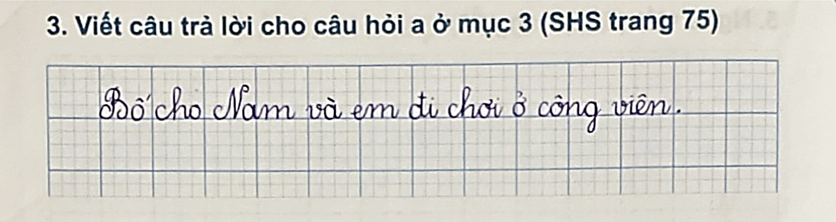

Slide 28
Vận dụng

